Slide 1
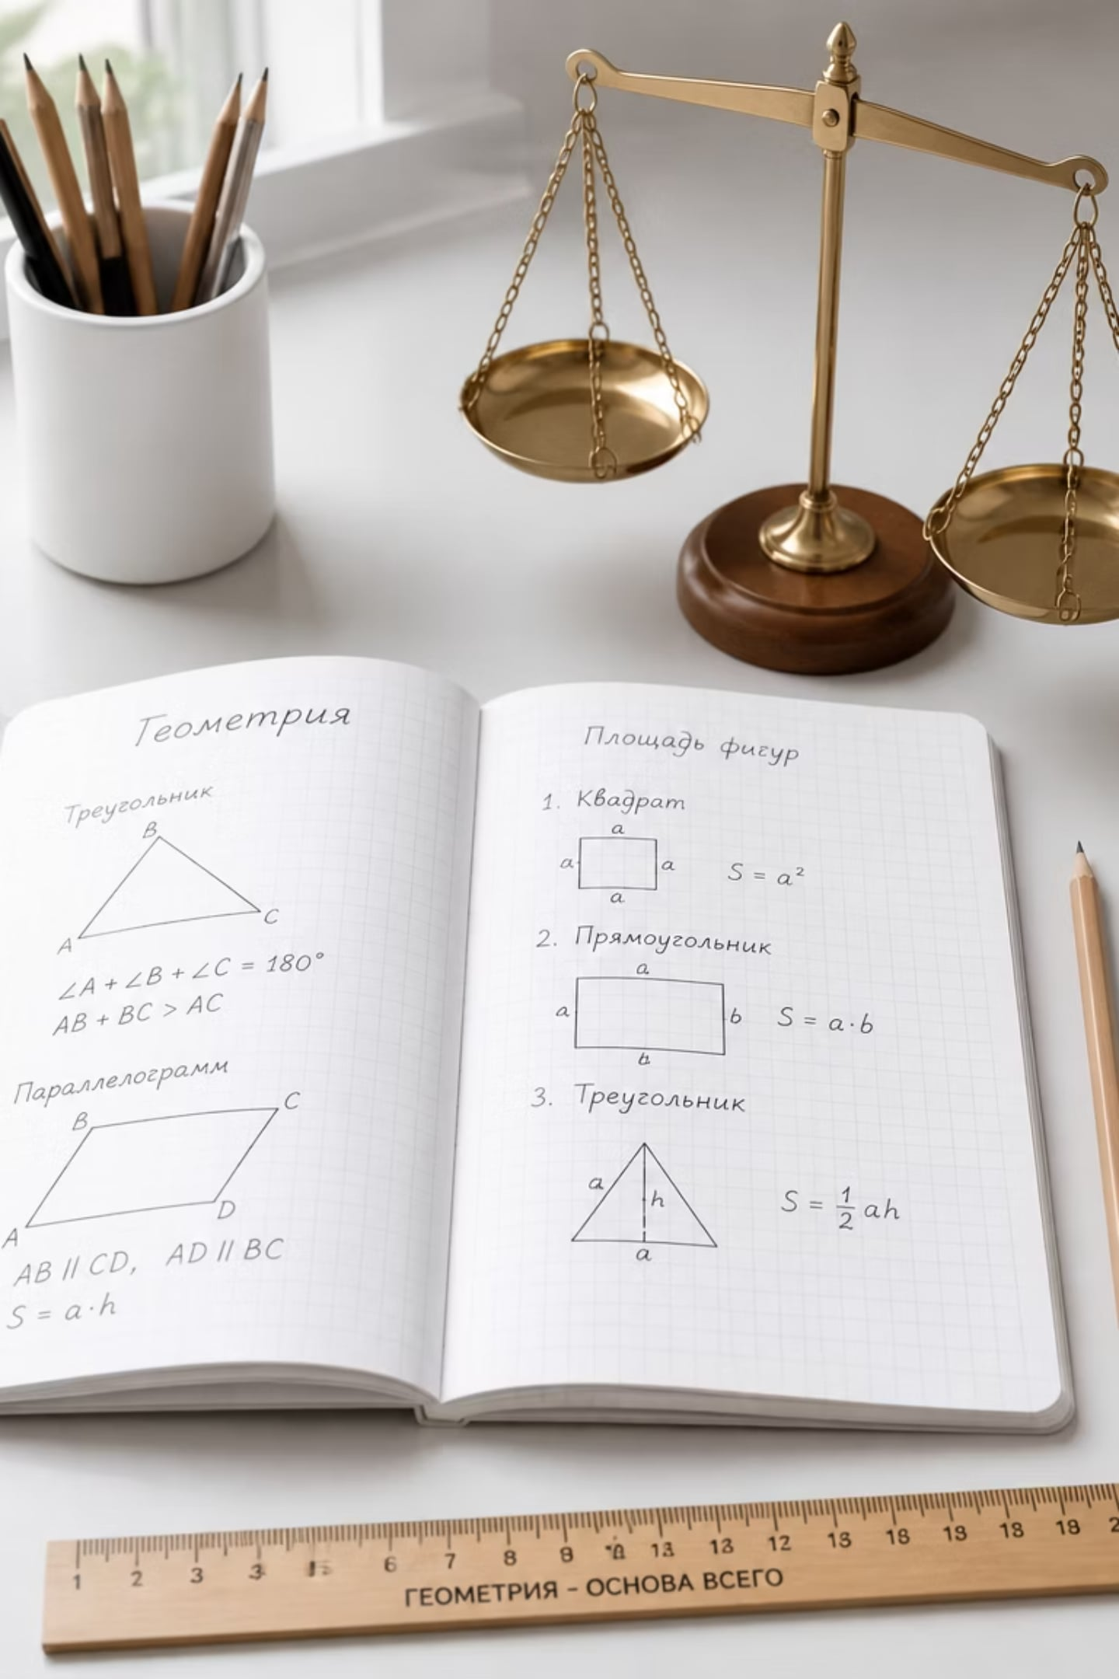
Линейные уравнения и неравенства
Математика 7 класс — Алгебраические основы

Slide 2

Математика (Средняя школа)
Зачем нужны уравнения?
Поиск скрытого баланса
Слово «уравнение» происходит от слова «равнять». Мы сталкиваемся с уравнениями каждый раз, когда ищем неизвестное значение:
Планирование покупок: Сколько товаров можно купить на определенную сумму?
Физика и движение: За какое время поезд проедет расстояние, если известна его скорость?
Логистика: Как распределить ресурсы поровну?
2

Slide 3
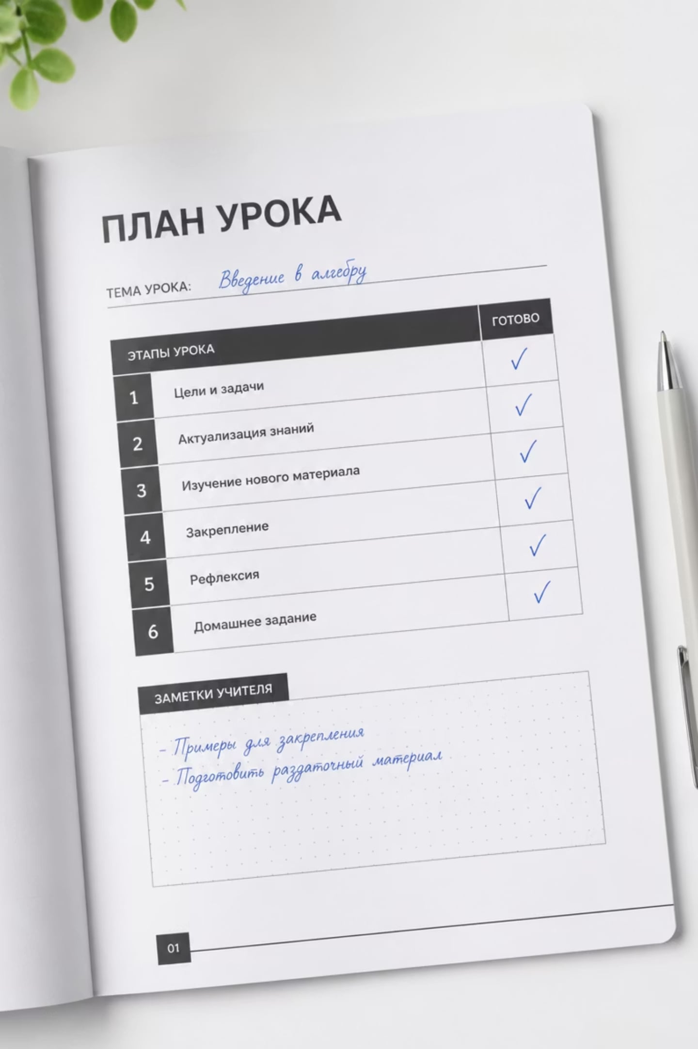

Математика (Средняя школа)
Цели сегодняшнего урока
Чему мы научимся
Сегодня мы освоим два главных инструмента алгебры:
Понятие уравнения
1
Разберемся, что такое переменная и корень уравнения.
Алгоритм решения
2
Научимся переносить слагаемые и находить неизвестный x.
Линейные неравенства
3
Узнаем, чем неравенство отличается от уравнения.
Важное правило знаков
4
Поймем, когда и почему меняется знак неравенства при делении.
3

Slide 4
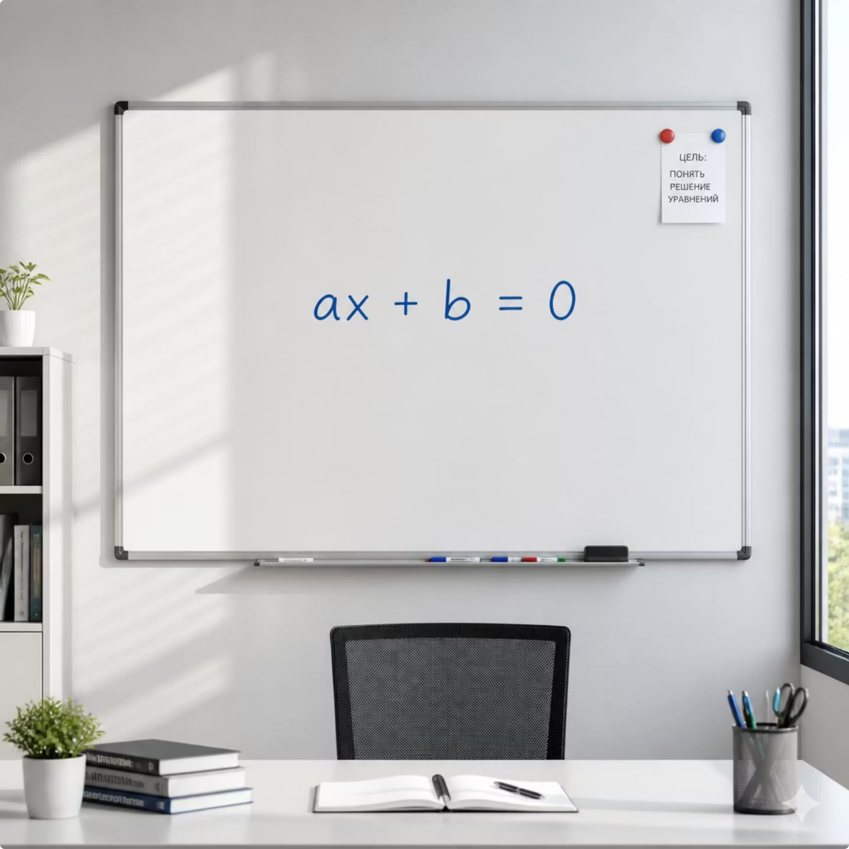
Математика (Средняя школа)
Что такое уравнение?
Равенство с секретом
Уравнение — это математическое равенство, содержащее переменную (обычно обозначается буквой x, y или z), значение которой нужно найти.
Переменная: Неизвестное число, скрытое за буквой.
Корень уравнения: Значение переменной, при котором уравнение превращается в верное числовое равенство.
Решить уравнение: Это значит найти все его корни (или доказать, что их нет).
4

Slide 5
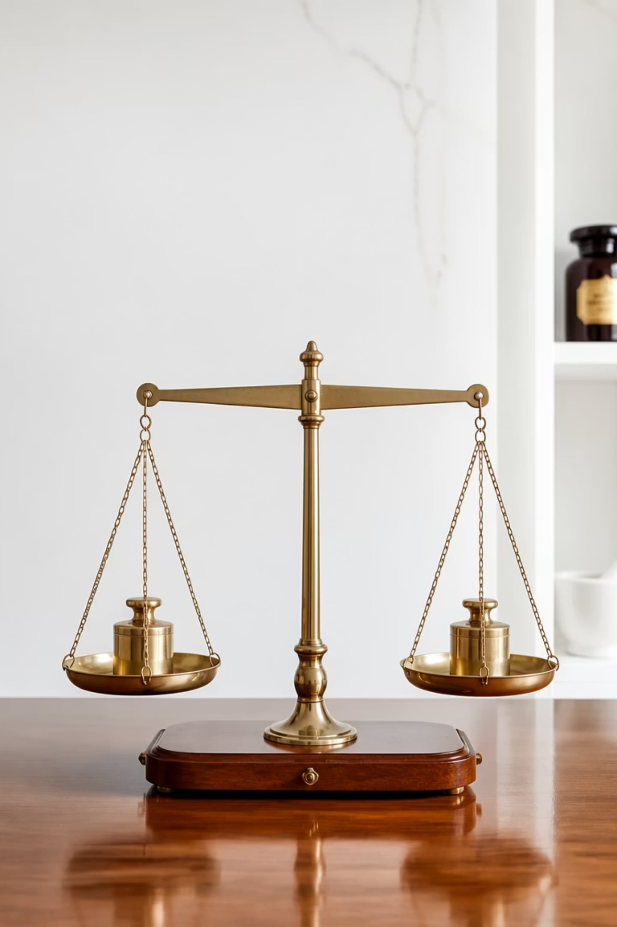
Математика (Средняя школа)
Модель чашечных весов
Золотое правило равновесия
Уравнение можно представить в виде весов с двумя чашами:
Левая часть = Правая часть
Добавление и вычитание
Весы находятся в идеальном равновесии.
Если на обе чаши весов добавить или убрать одинаковый вес, равновесие не нарушится.
Умножение и деление
Если вес на обеих чашах увеличить или уменьшить в одинаковое количество раз, весы останутся в балансе.
5

Slide 6
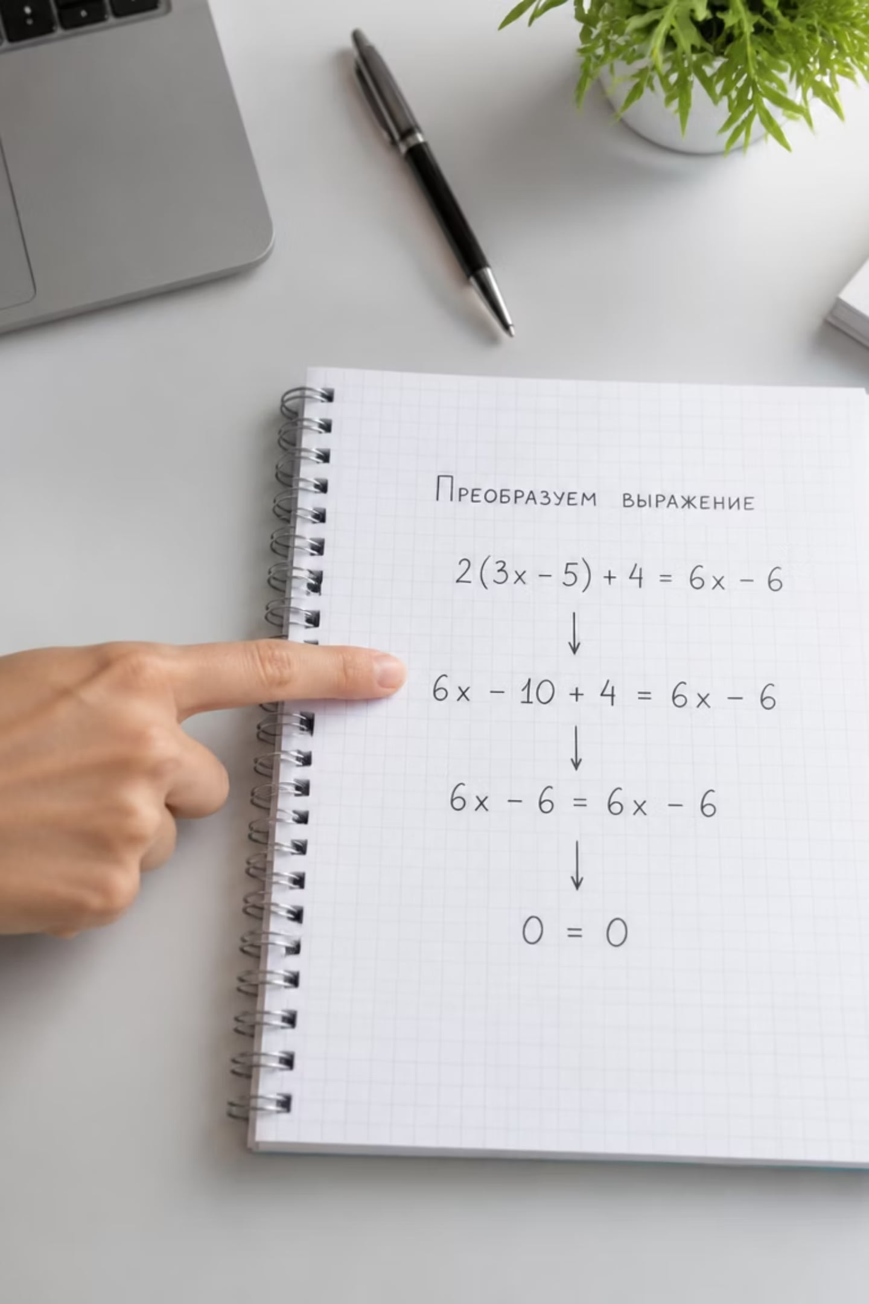
Математика (Средняя школа)
Правила решения уравнений
Два шага к победе
Чтобы решить линейное уравнение, используются два основных правила:
Правило переноса
Правило деления
Любое слагаемое можно перенести из одной части уравнения в другую, изменив его знак на противоположный (плюс на минус, минус на плюс).
Обе части уравнения можно разделить или умножить на одно и то же число, отличное от нуля (обычно делят на коэффициент перед x).
6

Slide 7


Математика (Средняя школа)
Разбор задачи: Решаем простое уравнение
Постановка вопроса
Давай разберем уравнение вместе с классом:
Вопрос к классу: Какое слагаемое мешает нам в левой части?
Вопрос к классу: С каким знаком мы перенесем число -5 в правую часть уравнения?
Попробуем найти неизвестное x на следующем слайде!
Уравнение: 3x - 5 = 10
7

Slide 8
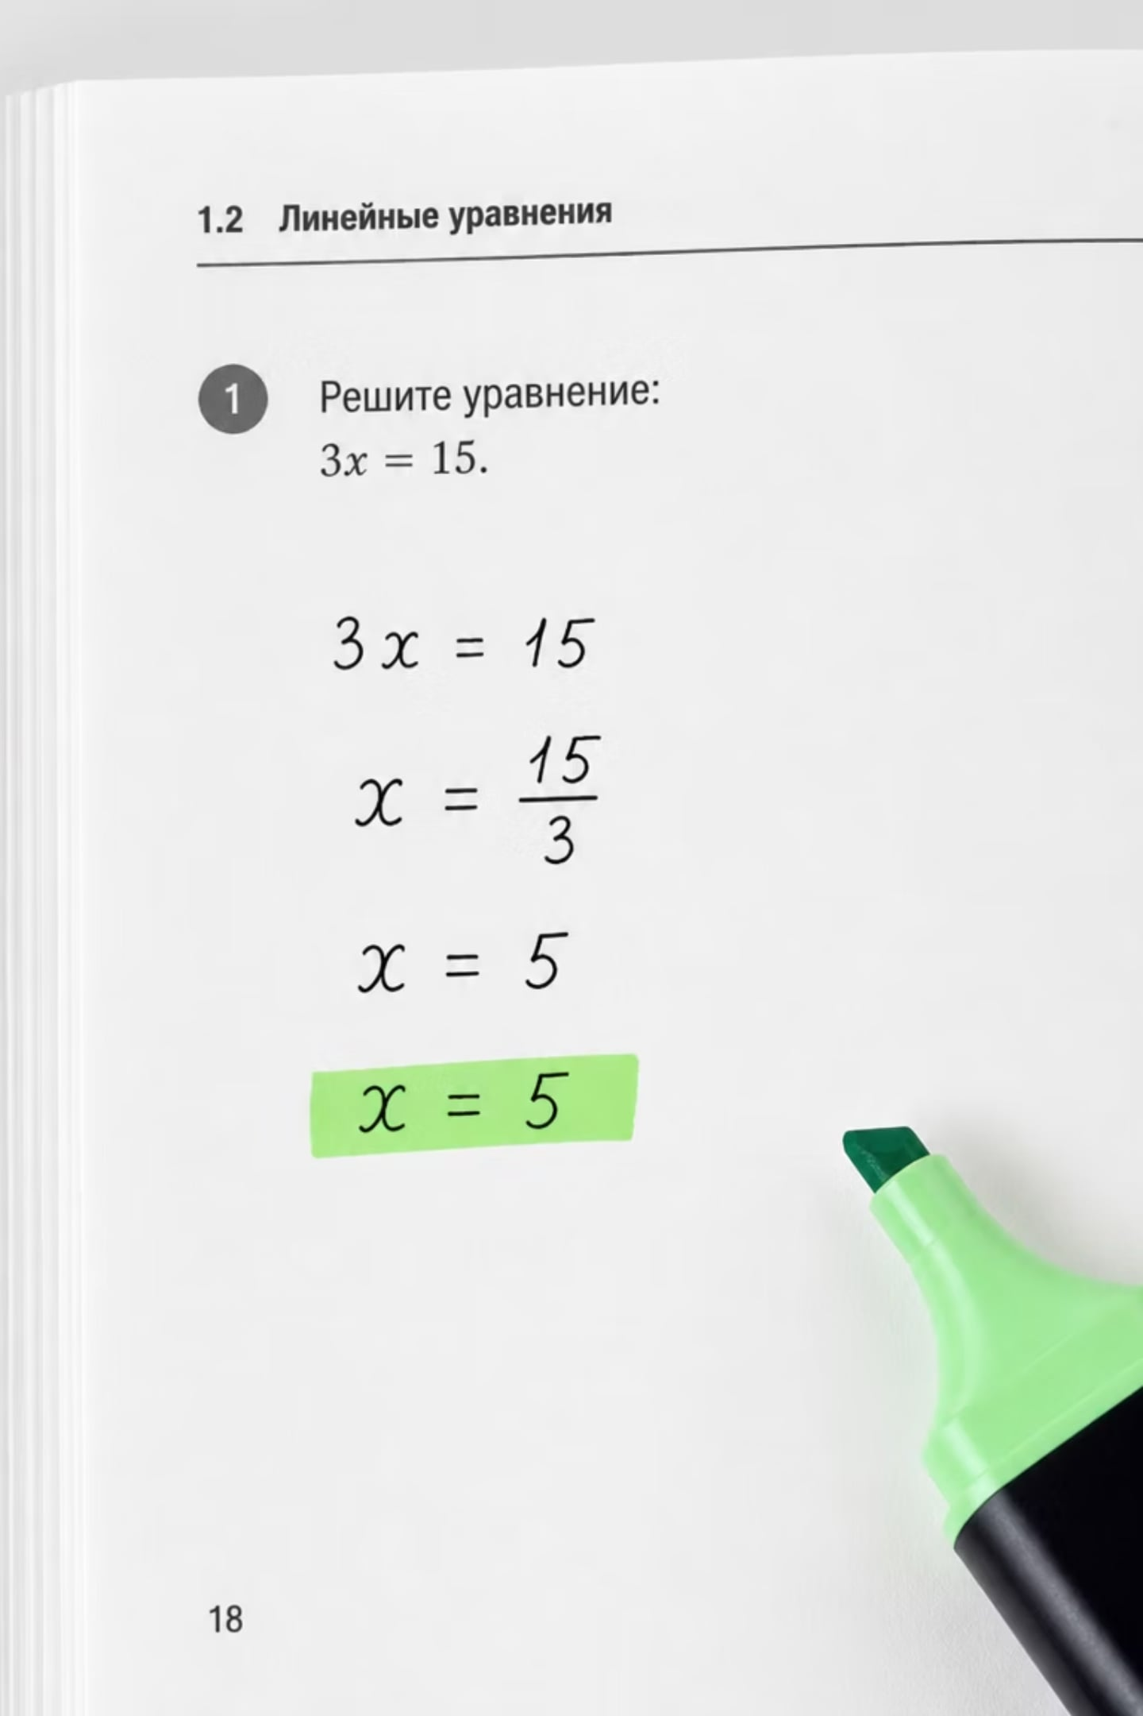
Математика (Средняя школа)
Разбор задачи: Первые шаги (Решение)
Пошаговый разбор и ответ
Вот как выглядит решение нашего уравнения:
01
Условие
3x - 5 = 10
02
Шаг 1: Перенос слагаемого
Перенесем число -5 в правую часть со знаком +5:
3x = 10 + 5
3x = 15
03
Шаг 2: Деление на коэффициент
Разделим обе части уравнения на коэффициент 3:
x = 15 ÷ 3
x = 5
04
Ответ и проверка
x = 5. Проверка показывает: 3 × 5 - 5 = 10. Равновесие соблюдено!
8

Slide 9
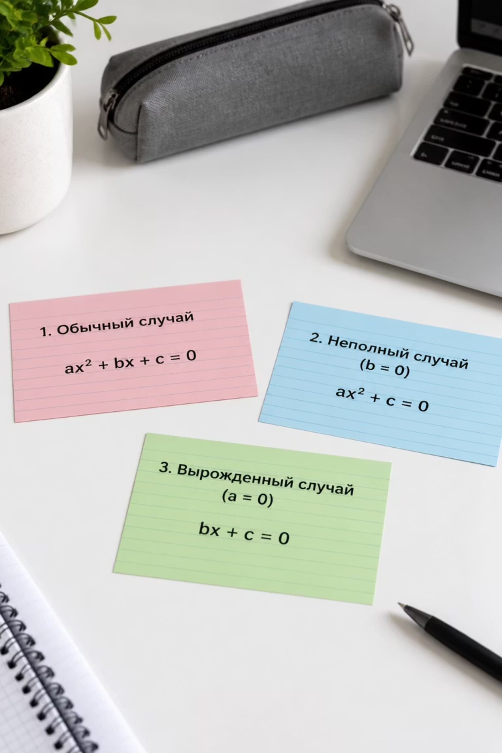
Математика (Средняя школа)
Линейное уравнение в общем виде
Формула ax = b
Любое линейное уравнение можно свести к общему виду: ax = b
Случай 1: a ≠ 0
Случай 2: a = 0, b = 0
Уравнение имеет единственный корень:
x = b / a
Уравнение имеет вид 0x = 0. Любое число является корнем — бесконечно много решений.
Случай 3: a = 0, b ≠ 0
Уравнение имеет вид 0x = b. Решений нет — ноль не может быть равен числу b.
9

Slide 10
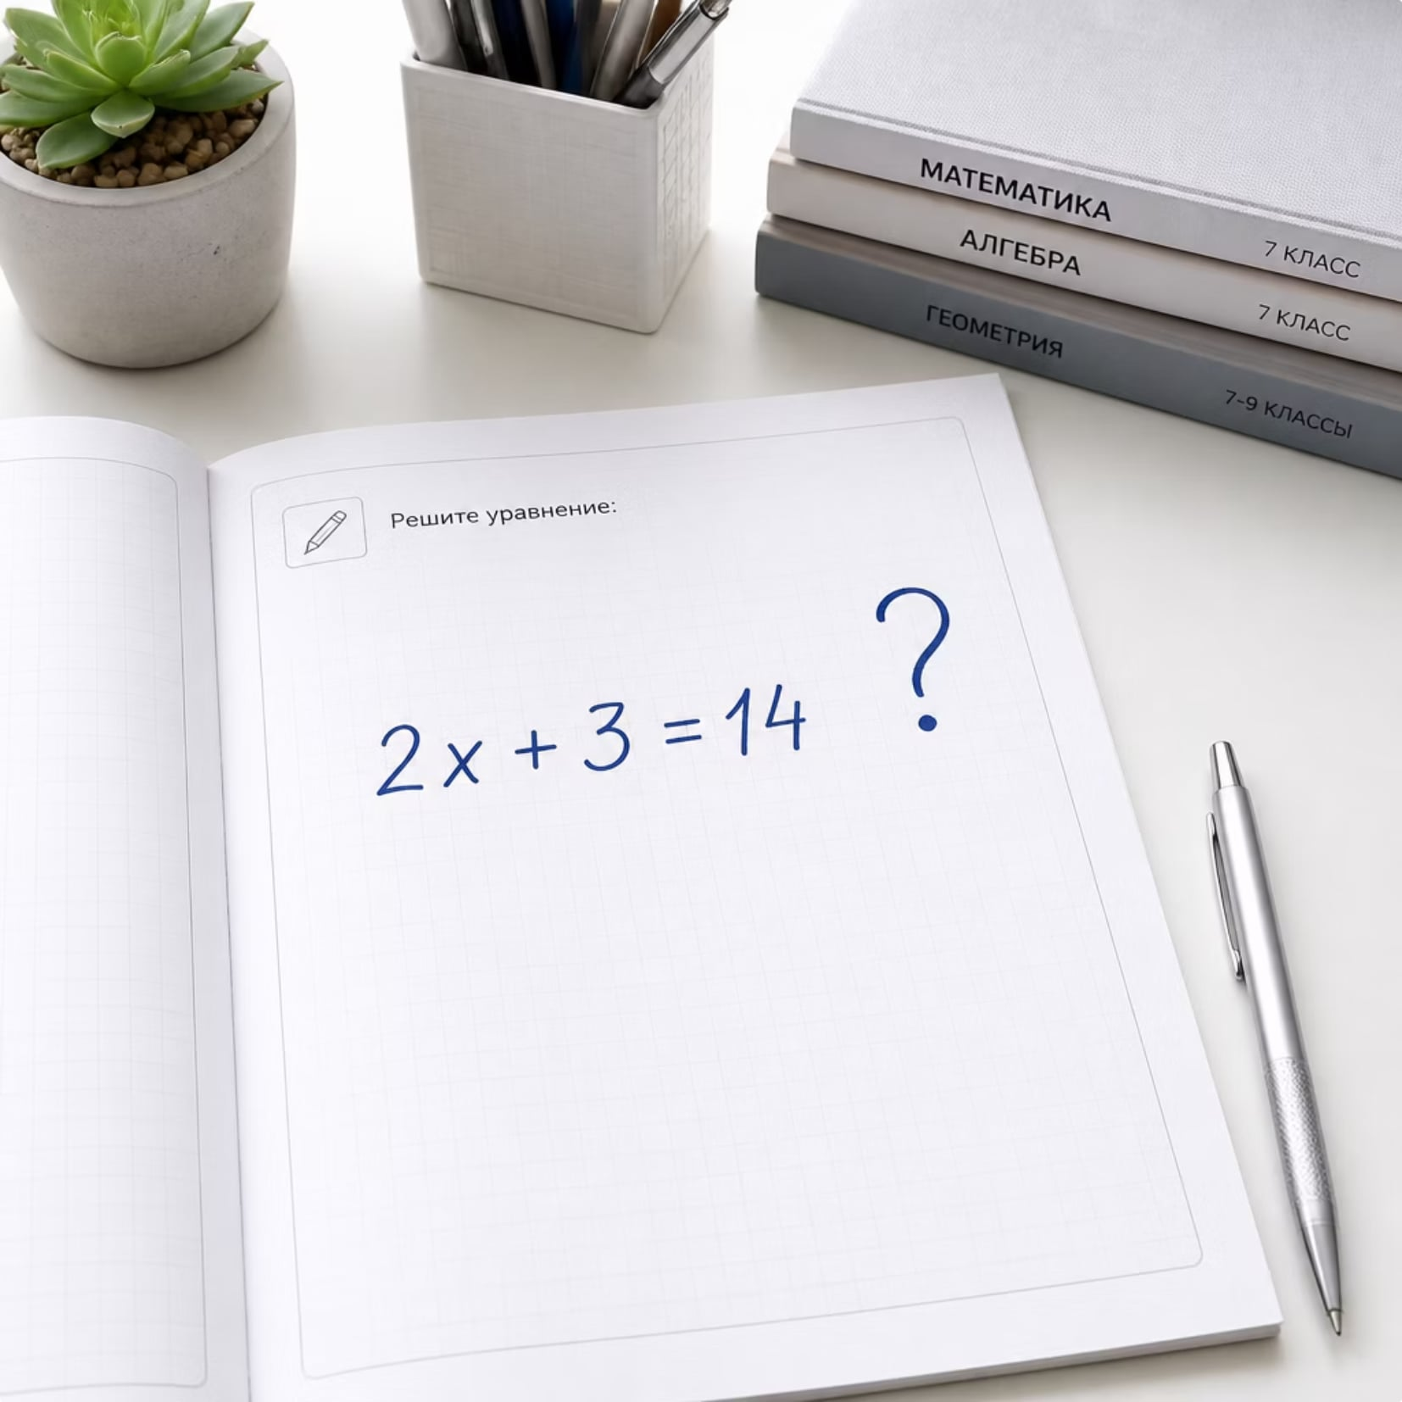

Математика (Средняя школа)
Разбор задачи: Уравнение со скобками
Постановка вопроса
Давай усложним задачу. У нас появилось выражение со скобками:
Вопрос к классу: Какое математическое свойство нужно применить, чтобы раскрыть скобки?
Вопрос к классу: На какие числа мы должны умножить множитель 2 перед скобкой?
Давайте посмотрим решение на следующем слайде!
Уравнение: 2(x + 3) = 14
10

Slide 11
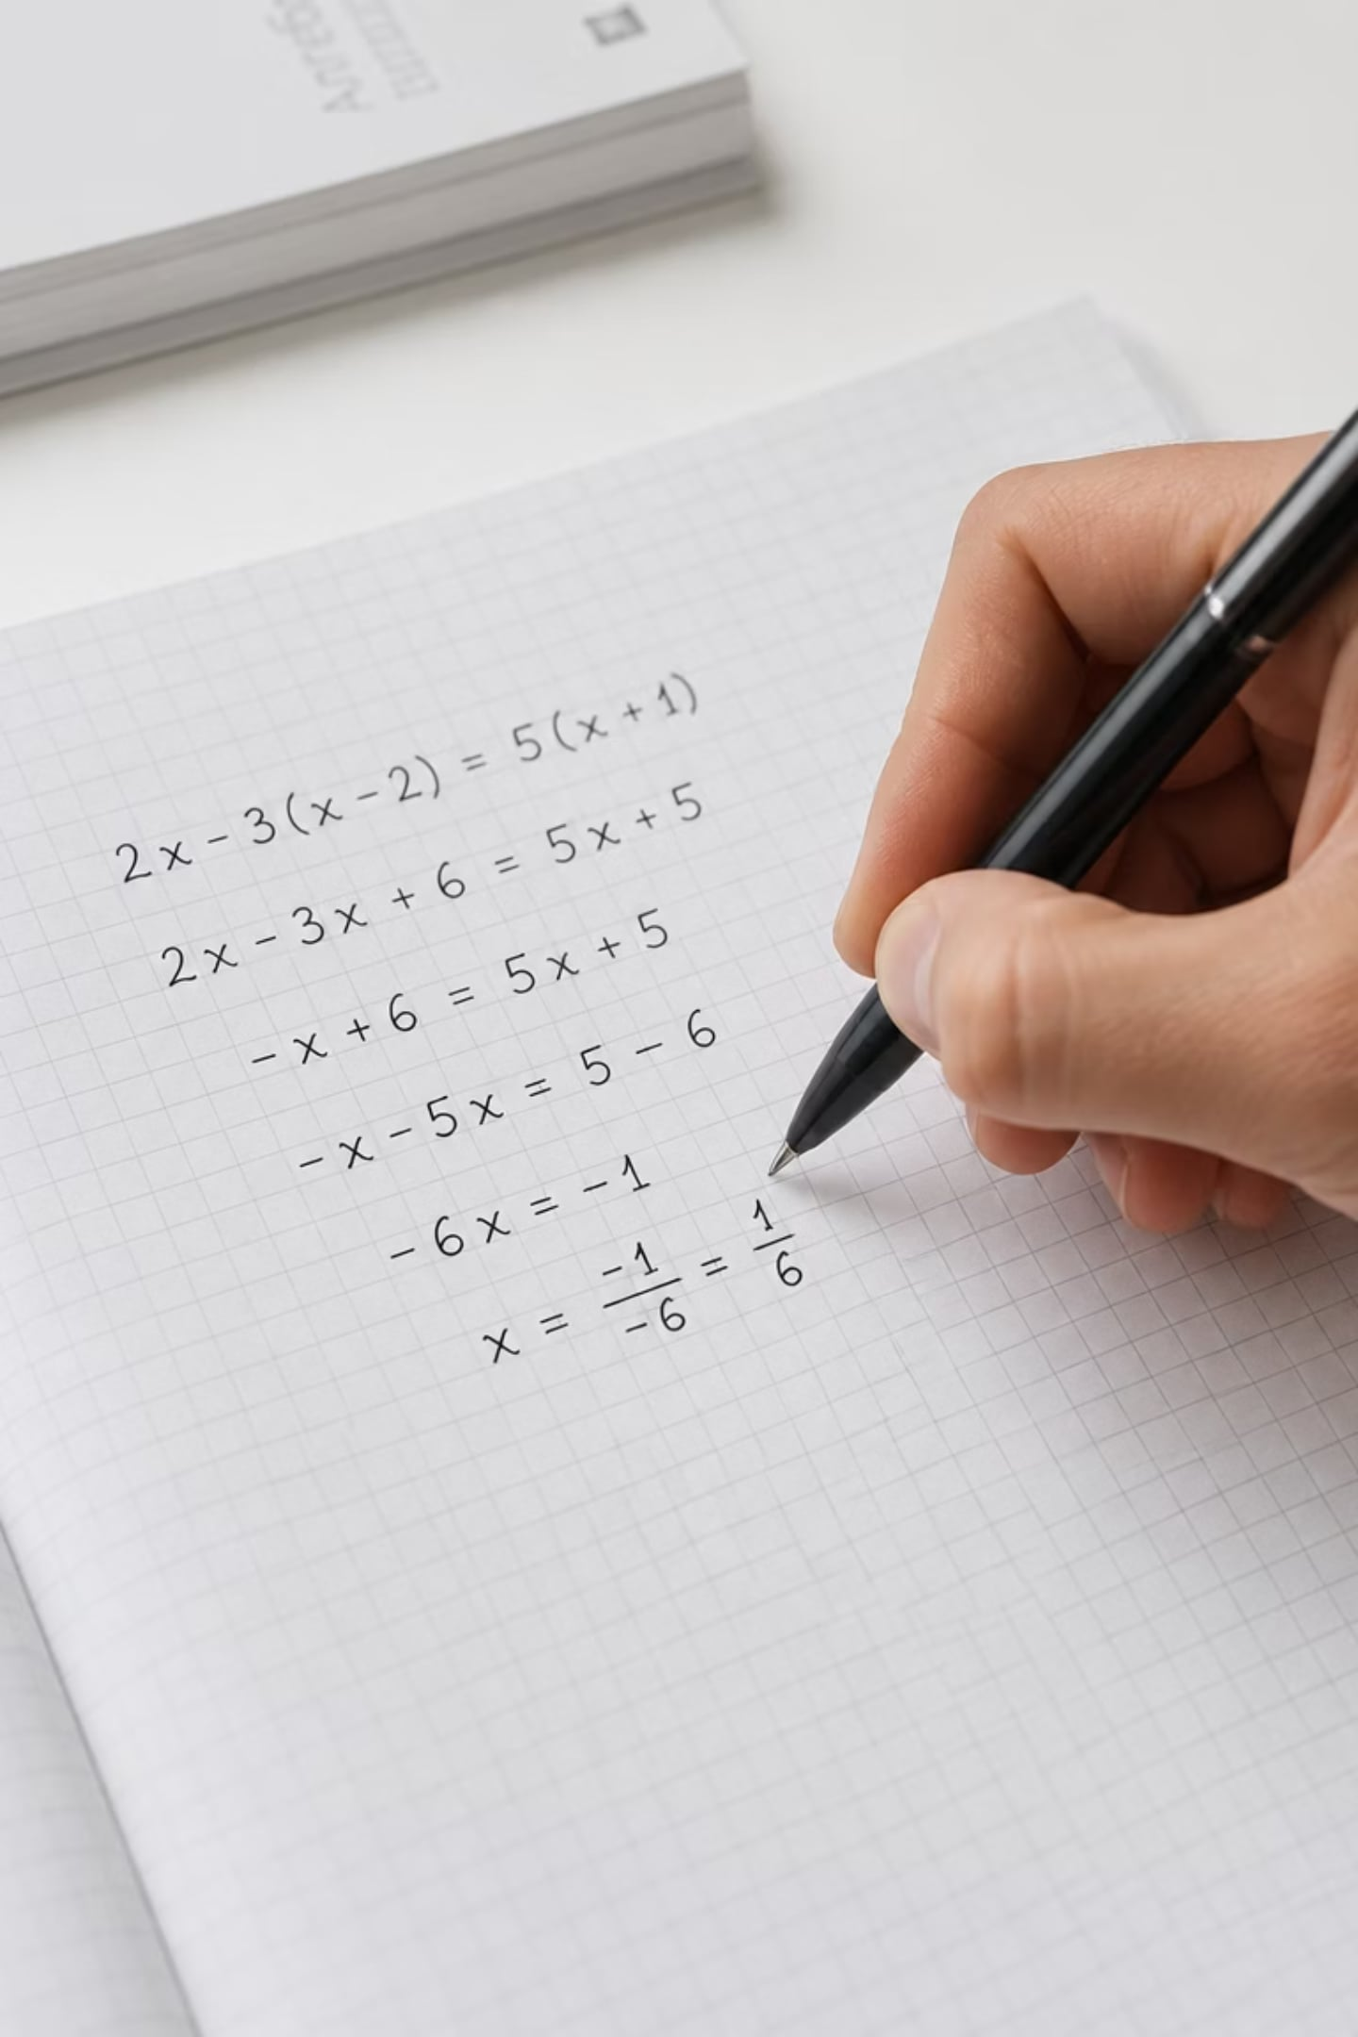
Математика (Средняя школа)
Разбор задачи: Раскрываем скобки (Решение)
Пошаговый разбор и ответ
Раскрываем скобки и находим корень:
01
Условие
2(x + 3) = 14
02
Шаг 1: Раскрытие скобок
Умножим 2 на каждое слагаемое внутри:
2x + 6 = 14
03
Шаг 2: Перенос слагаемого
Перенесем +6 вправо со знаком -6:
2x = 14 - 6
2x = 8
04
Шаг 3: Деление и ответ
Разделим обе части на 2:
x = 8 ÷ 2
x = 4
11

Slide 12
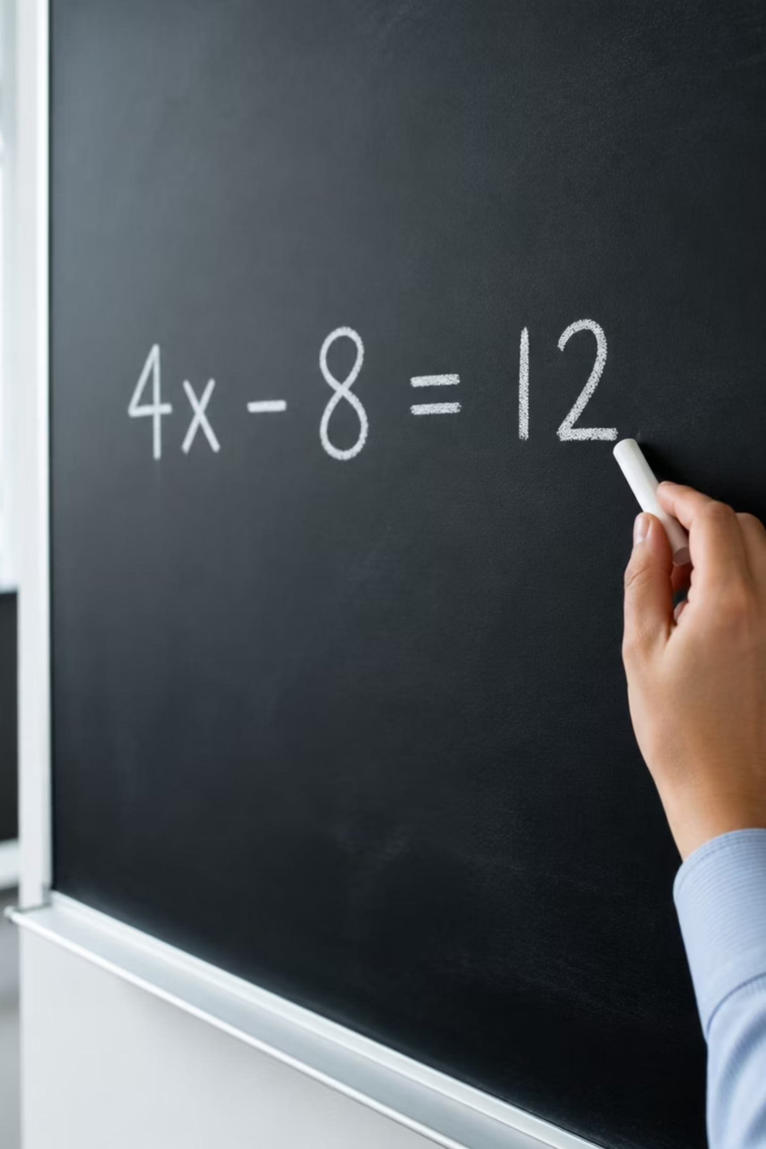


Математика (Средняя школа)
Практикум: Попробуй сам!
Задание «Найди корень уравнения»
Попробуй решить уравнение самостоятельно:
Твоё задание
Найди корень уравнения:
4x - 8 = 12
Подсказка
Перенеси -8 вправо со знаком +, сложи числа, а затем раздели полученный результат на 4.
12

Slide 13

Математика (Средняя школа)
Решение практикума: Проверим ответ
Пошаговый разбор самостоятельной работы
Вот пошаговый разбор и решение задачи:
Условие: 4x - 8 = 12
Шаг 1: Переносим -8 вправо → 4x = 12 + 8
Шаг 2: Складываем числа → 4x = 20
Шаг 3: Находим x → x = 20 ÷ 4
Результат: x = 5
Проверим: 4 × 5 - 8 = 20 - 8 = 12 (12 = 12). Решено абсолютно верно!
13

Slide 14
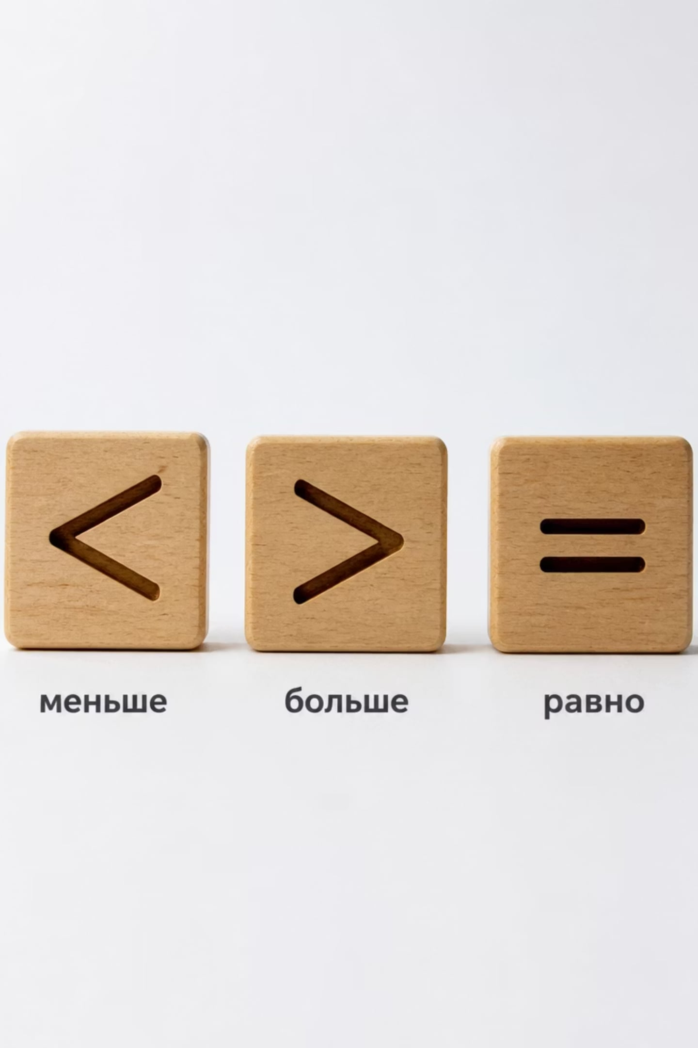



Математика (Средняя школа)
Что такое линейное неравенство?
Не просто равенство
Линейное неравенство — это выражение, в котором вместо знака «равно» стоят знаки сравнения.
Строгие знаки
Нестрогие знаки
< (меньше), > (больше)
≤ (меньше или равно), ≥ (больше или равно)
Решение — интервал
Решением неравенства является не одно число, а целый интервал чисел (множество значений).
14

Slide 15
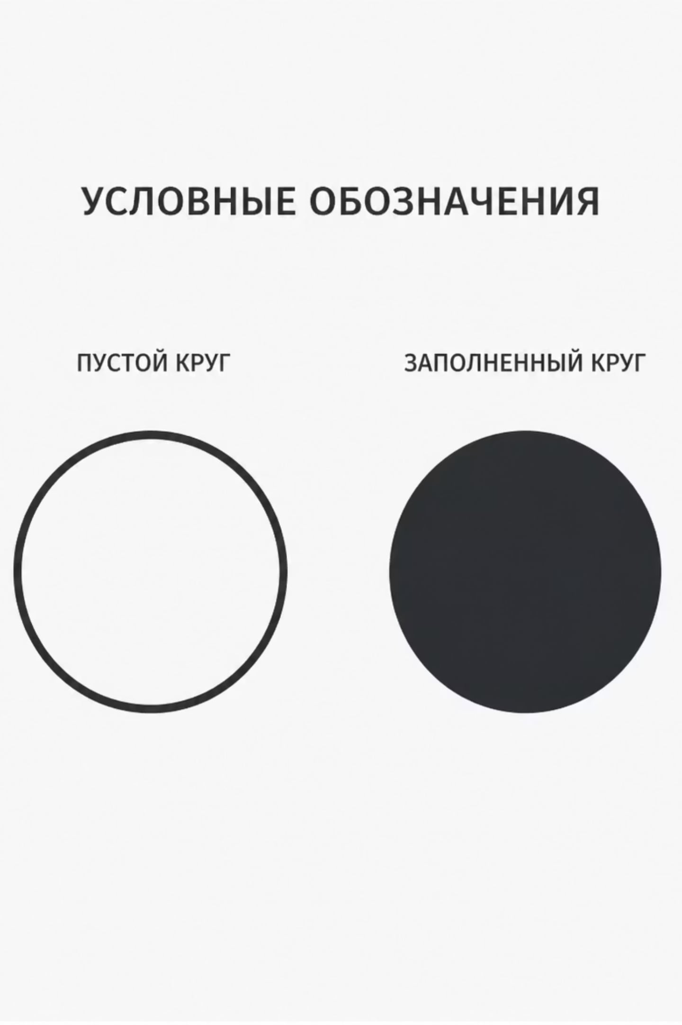
Математика (Средняя школа)
Строгие и нестрогие знаки
Важные различия
Знаки неравенств делятся на две группы, и это сильно влияет на ответ:
Строгие неравенства (<, >)
Нестрогие неравенства (≤, ≥)
Точка на границе не входит в ответ. На числовой прямой она обозначается «выколотым» (пустым) кружком.
Точка на границе входит в ответ. На числовой прямой она обозначается закрашенным кружком.
15

Slide 16


Математика (Средняя школа)
Главное правило решения неравенств
Коварный знак минус
Правила решения неравенств почти такие же, как для уравнений, но есть одно важнейшее исключение:
Правило знака: Если обе части неравенства умножаются или делятся на отрицательное число, знак самого неравенства нужно обязательно перевернуть на противоположный!
Пример
Если было -2x < 6, то при делении на -2 знак < превращается в >: x > -3.
16

Slide 17
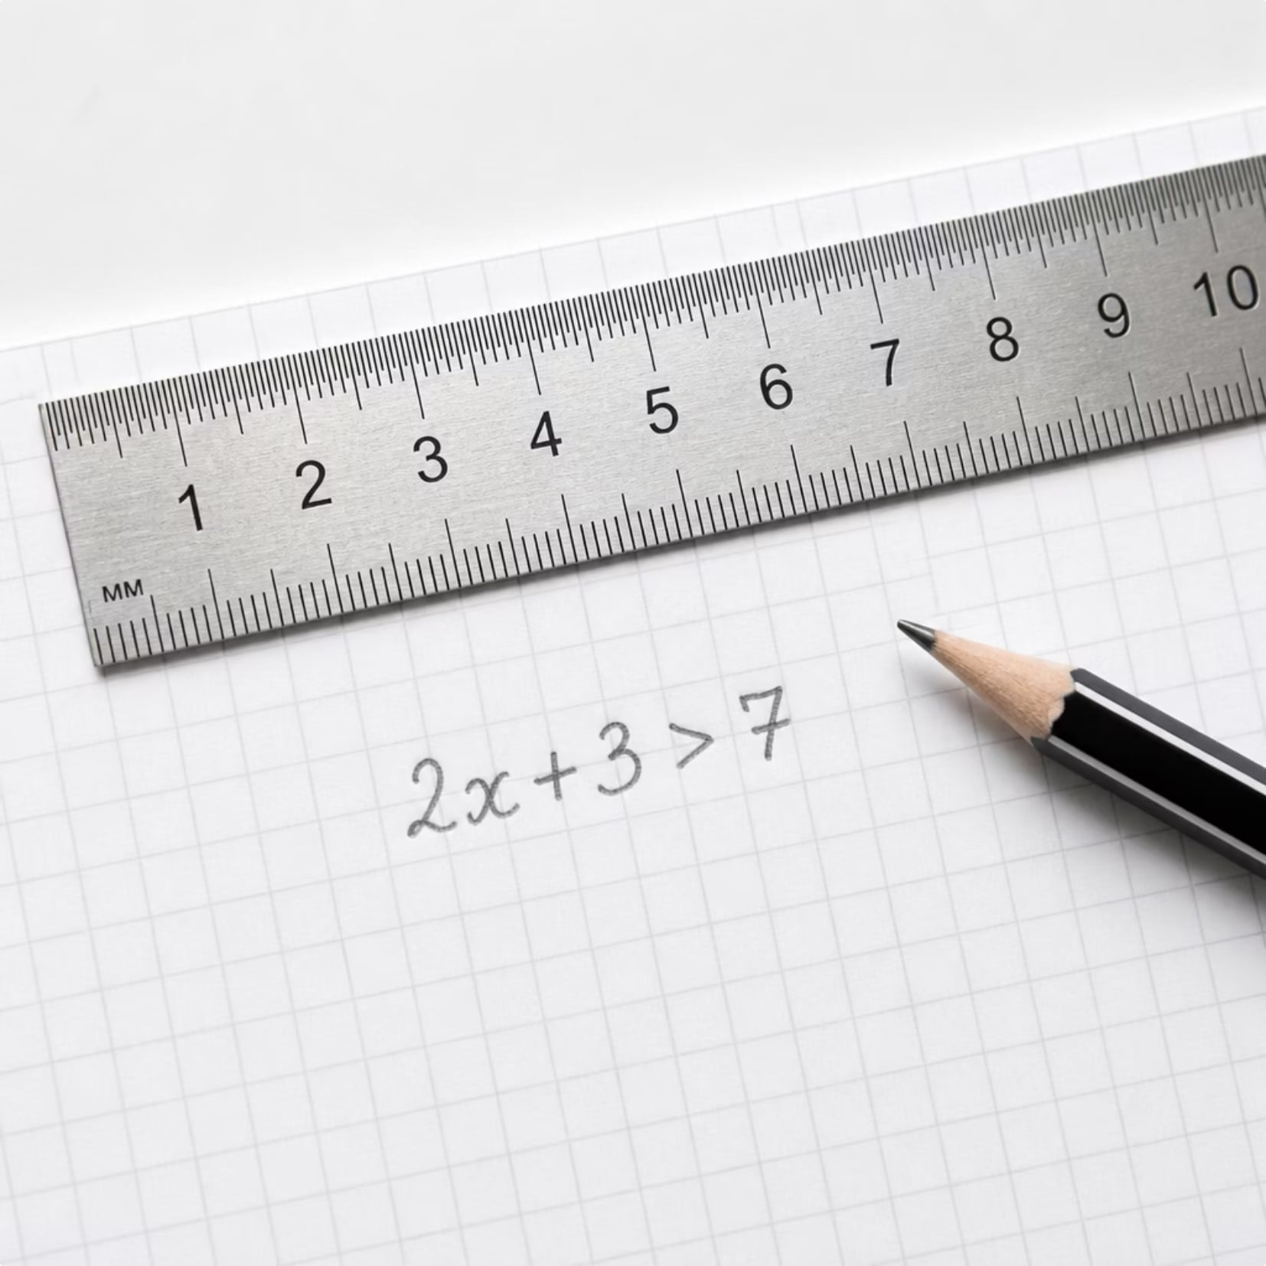
Математика (Средняя школа)
Разбор задачи: Решаем линейное неравенство
Постановка вопроса
Давай решим неравенство вместе с классом:
Вопрос к классу: Какое слагаемое переносим первым и с каким знаком?
Вопрос к классу: Нужно ли переворачивать знак неравенства при делении на коэффициент перед x?
Ответ и шаги вычислений — на следующем слайде!
Неравенство: 2x - 4 > 6
17

Slide 18
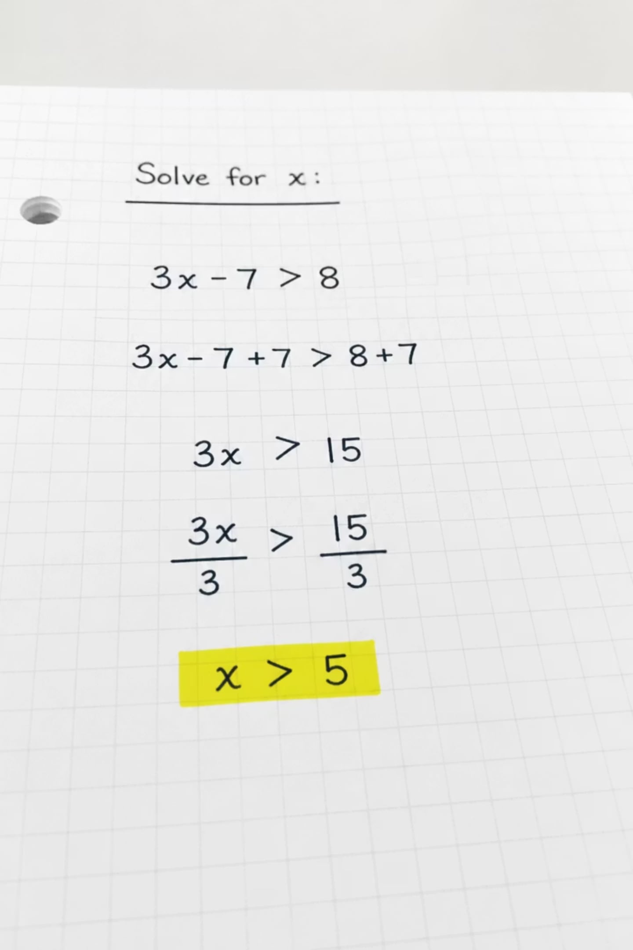
Математика (Средняя школа)
Разбор задачи: Решаем неравенство (Решение)
Пошаговый разбор и ответ
Вот как выглядит решение нашего неравенства:
01
Условие
2x - 4 > 6
02
Шаг 1: Перенос слагаемого
Перенесем -4 в правую часть со знаком +4:
2x > 6 + 4
2x > 10
03
Шаг 2: Деление на положительное число
Разделим обе части на положительное число 2 (знак неравенства не меняется):
x > 10 ÷ 2
x > 5
04
Ответ
x > 5 (числа больше 5).
18

Slide 19
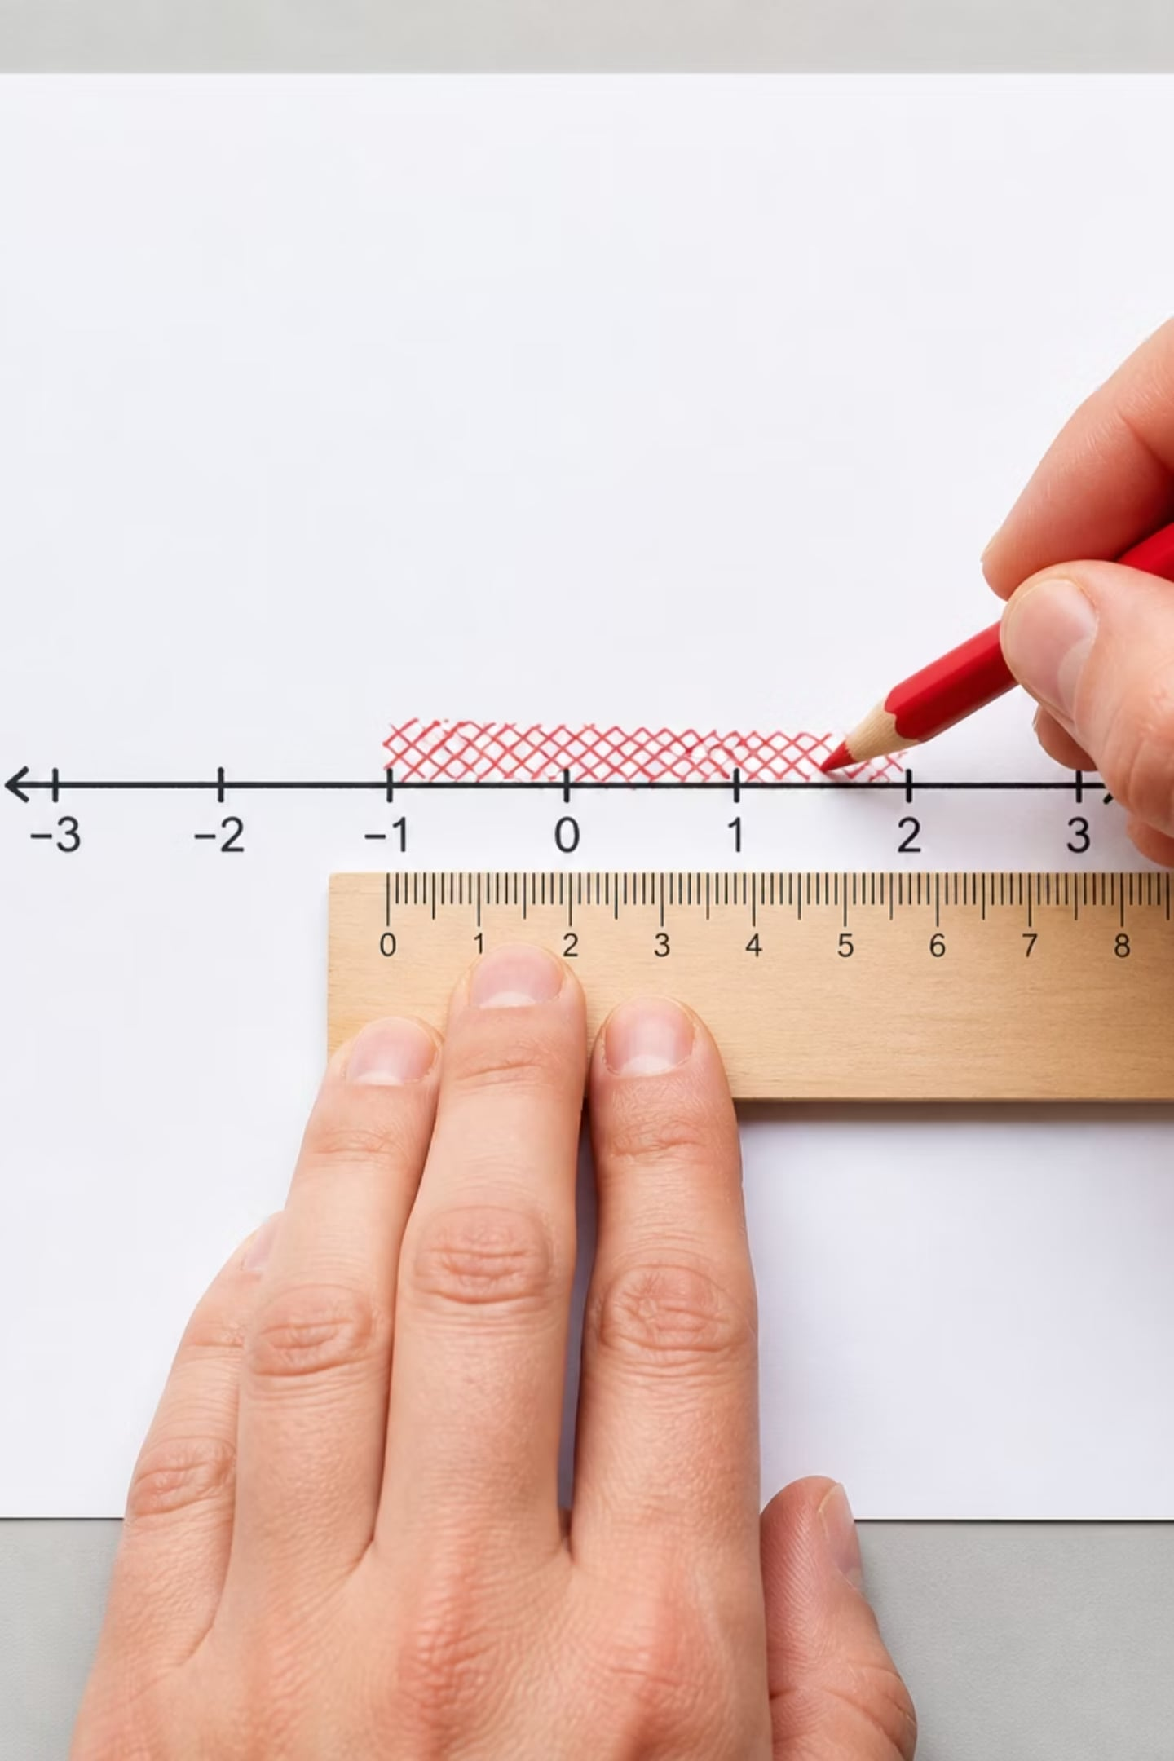



Математика (Средняя школа)
Изображение решений на прямой
Штриховка числового луча
Как правильно нарисовать ответ неравенства x > 5?
Шаг 1
Рисуем числовую прямую и отмечаем на ней точку 5.
Шаг 2
Так как знак > строгий, точка 5 будет выколотой (пустой кружок).
Шаг 3
Нам нужны числа больше 5. Они лежат справа. Проводим штриховку линии вправо от точки 5.
19

Slide 20
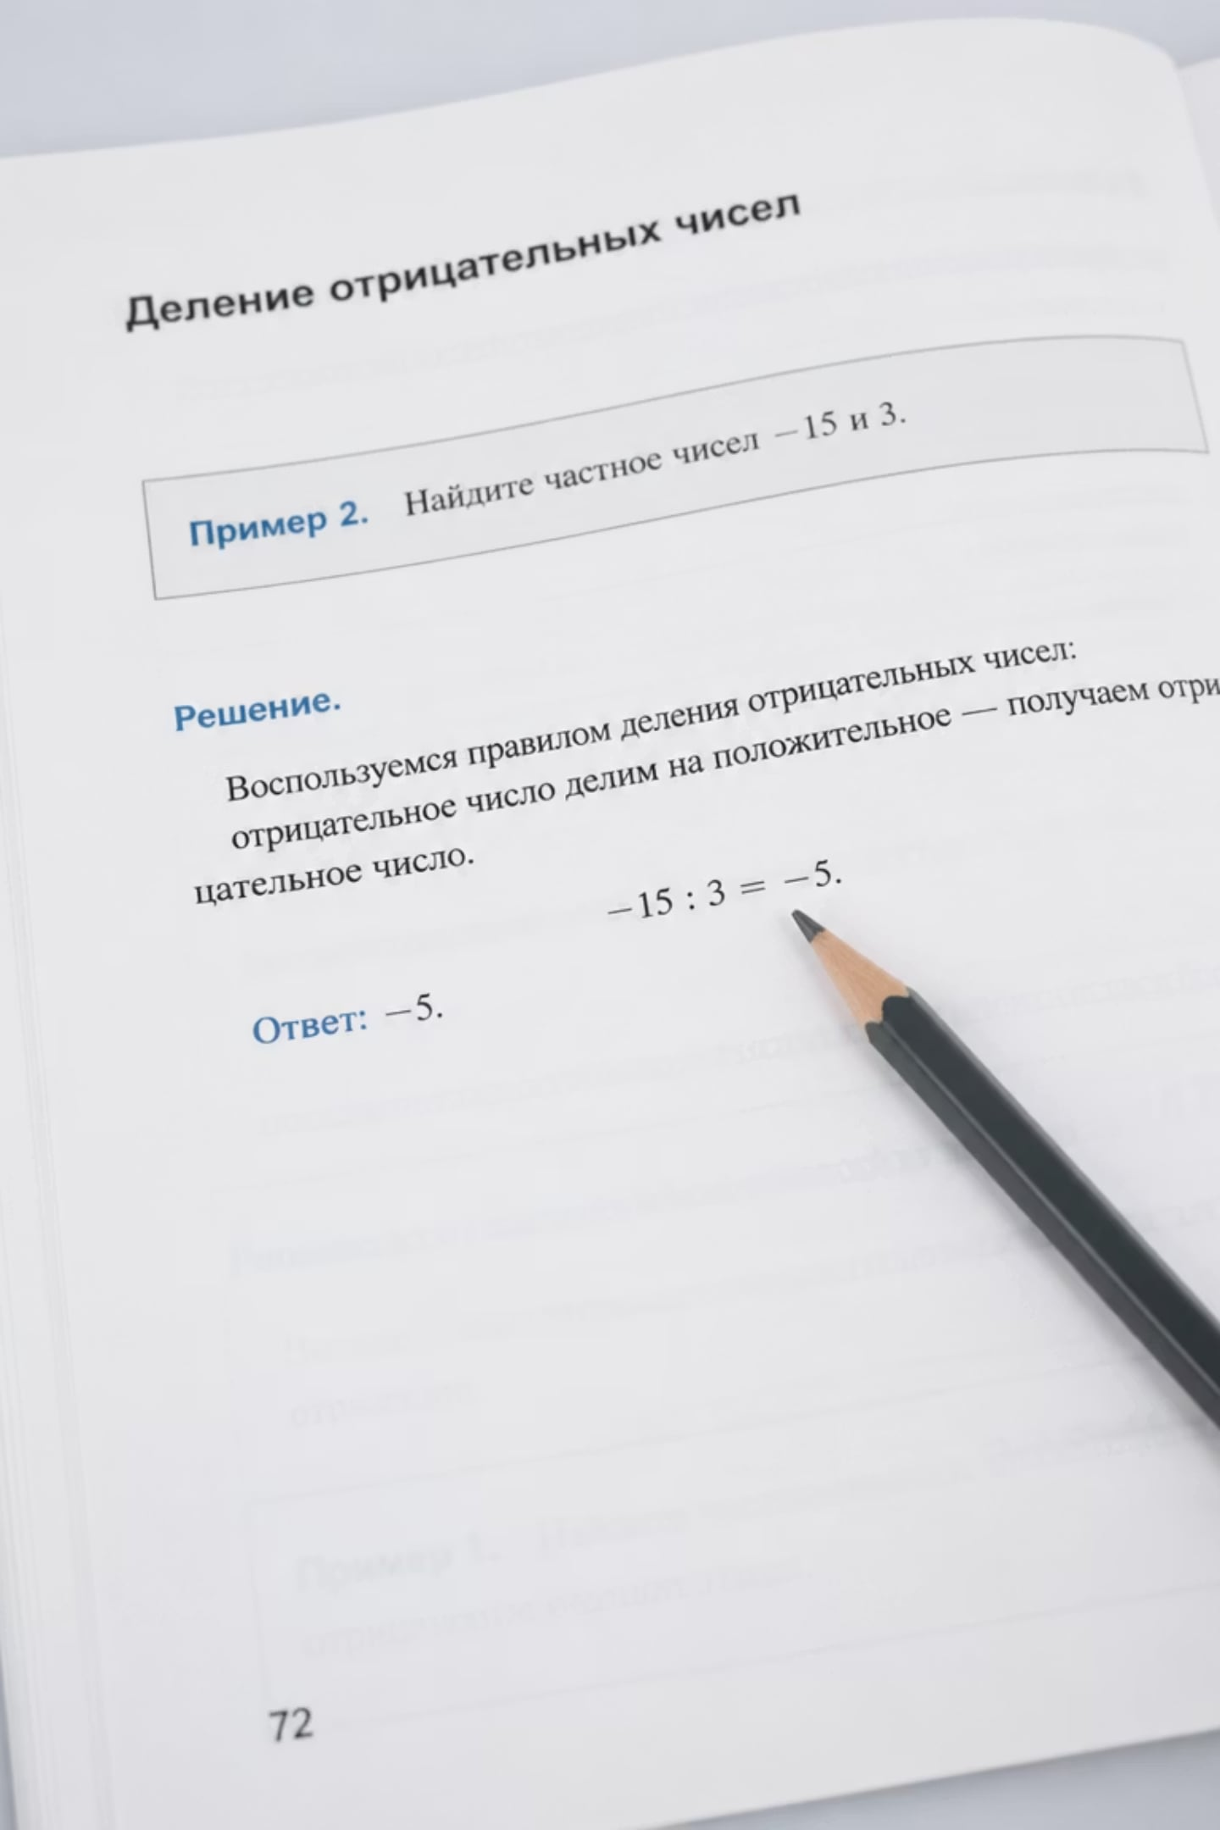

Математика (Средняя школа)
Практикум: Коварный знак
Задача на коварный знак
Реши неравенство самостоятельно:
Твоё задание
Найди решение неравенства:
-3x < 9
⚠️ Внимание!
Подели обе части на -3 и не забудь перевернуть знак неравенства!
20

Slide 21
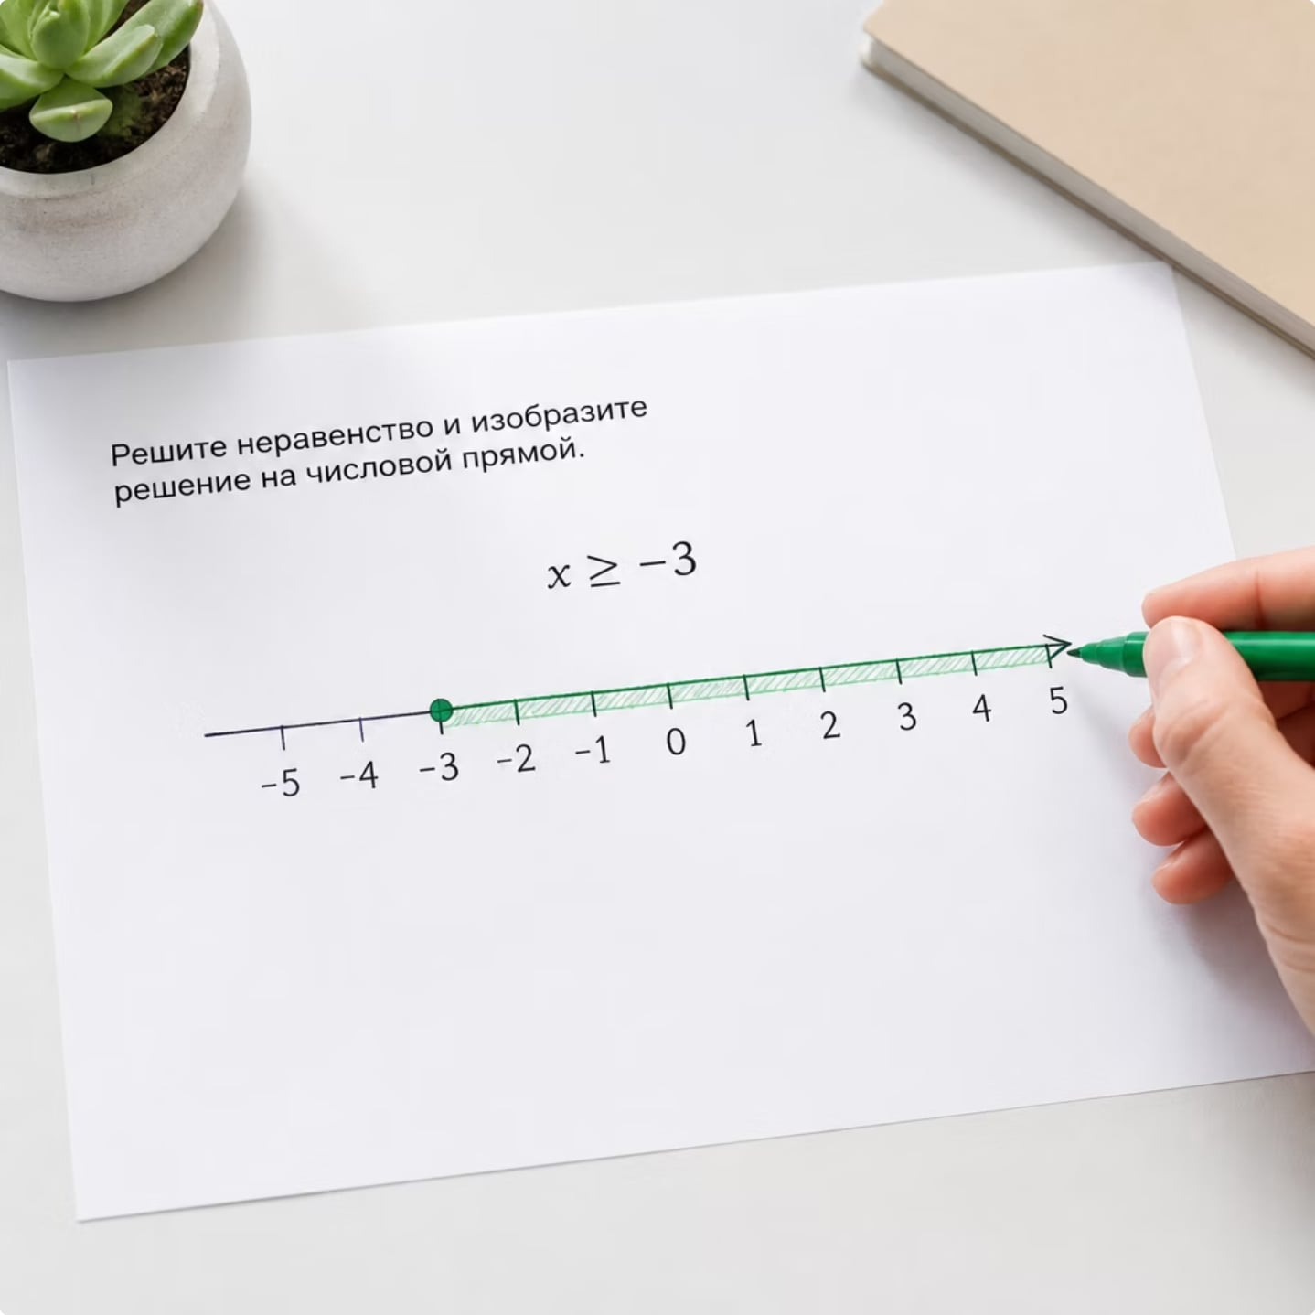
Математика (Средняя школа)
Решение практикума: Проверка знака
Пошаговый разбор и ответ
Сверь свои шаги и ответ:
Условие: -3x < 9
Шаг 1: Делим обе части на -3.
Шаг 2: Переворачиваем знак < на > → x > 9 ÷ (-3)
Шаг 3: Получаем результат → x > -3
На рисунке: Отмечаем выколотую точку -3 и штрихуем прямую вправо.
Ответ: x > -3
21

Slide 22
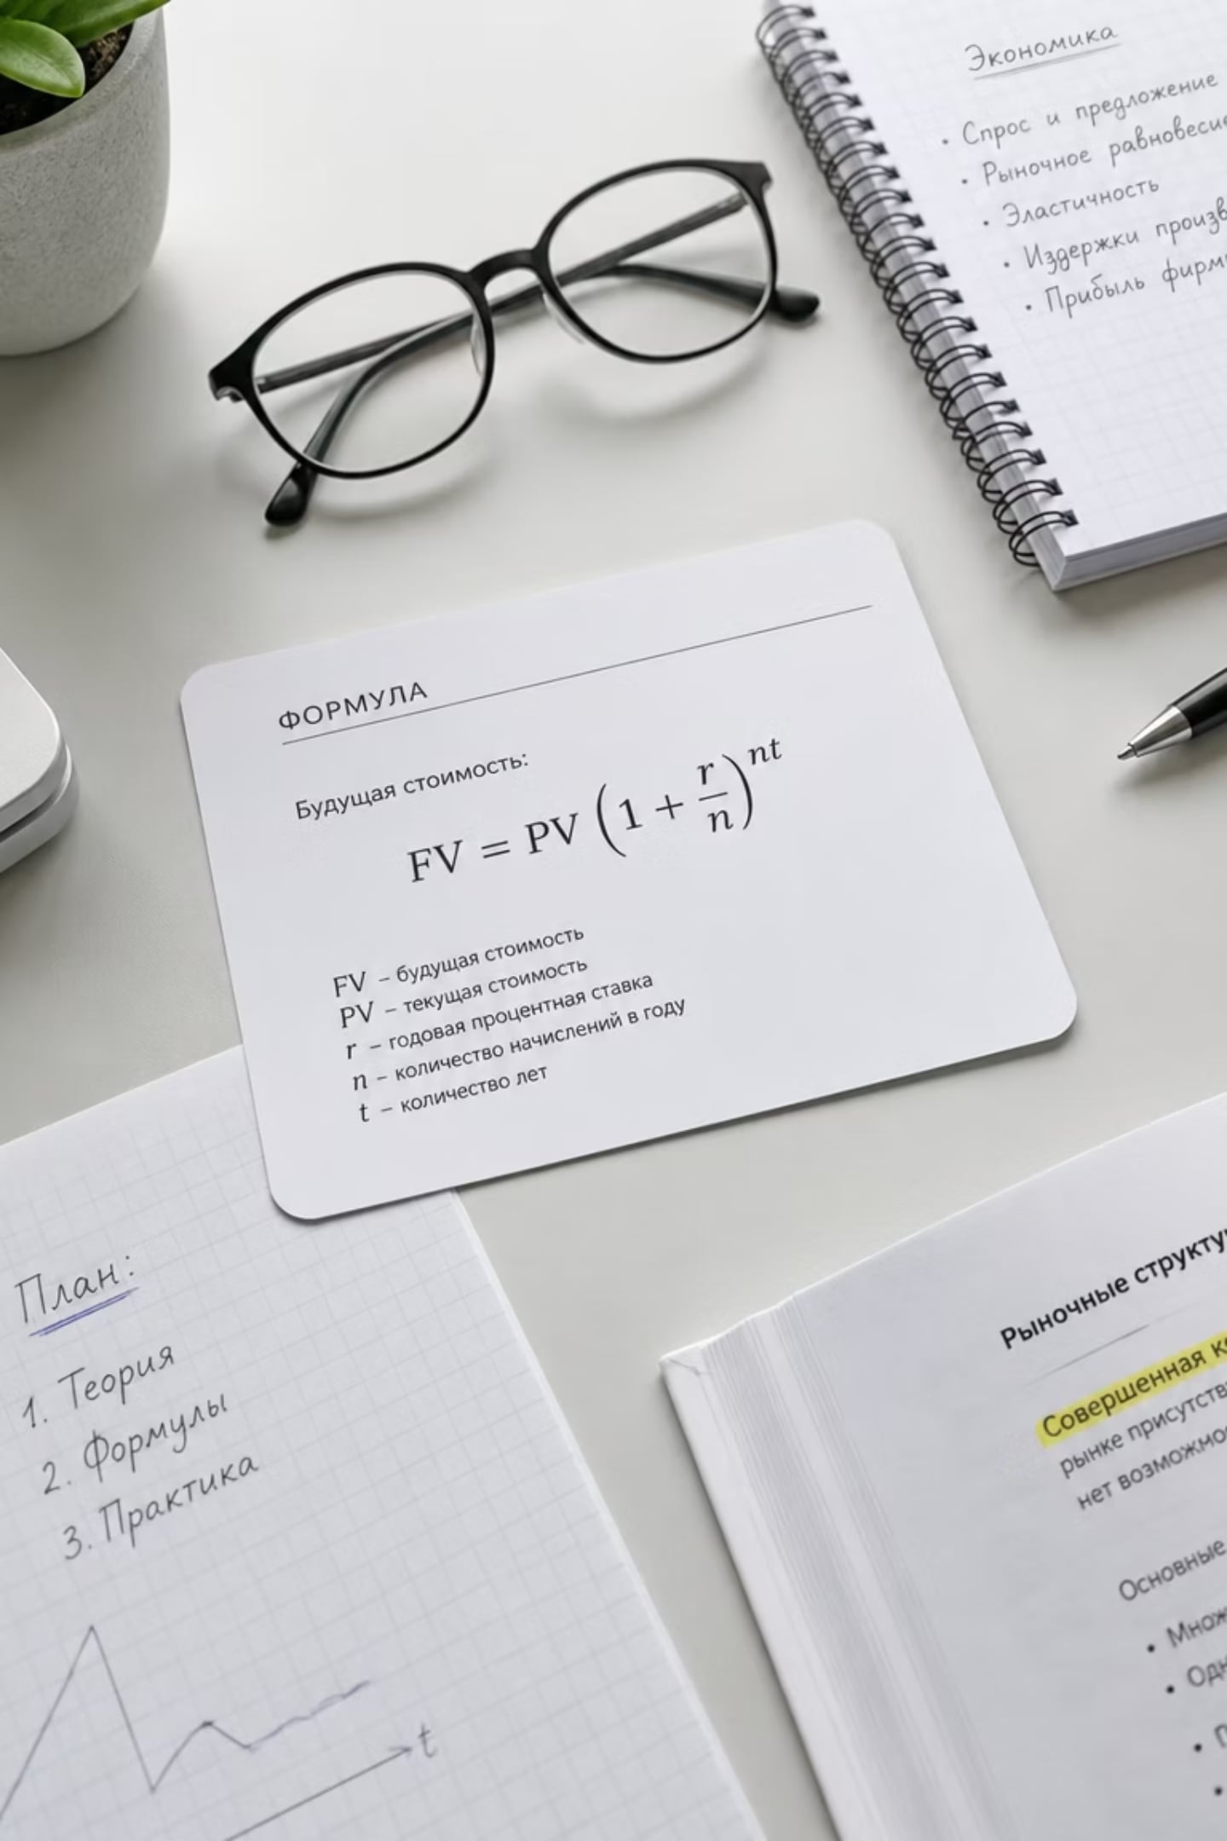
Математика (Средняя школа)
Главные выводы урока
Твоя шпаргалка по алгебре
Помни эти три правила линейных выражений:
Решение уравнения
Правило отрицательного числа
Решить уравнение — значит найти его корень. При переносе слагаемых меняем их знак.
При делении или умножении неравенства на отрицательное число переворачиваем знак неравенства.
Строгие и нестрогие знаки
Строгие знаки (<, >) обозначаются выколотыми точками, нестрогие (≤, ≥) — закрашенными.
22

Slide 23


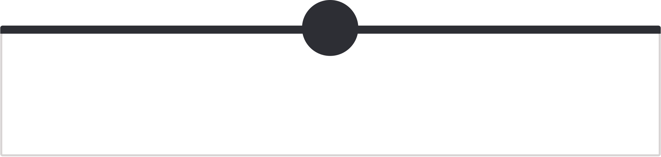
Математика (Средняя школа)
Быстрый тест и итоги
Проверим свои знания
Ответь на три вопроса:
1
2
Вопрос 1
Вопрос 2
Чему равен корень уравнения 5x = 0?
Какой кружок (выколотый или закрашенный) будет у неравенства x ≥ 4?
3
Вопрос 3
Какой знак будет у решения неравенства -x > 5 после преобразования?
Отличная работа сегодня! Линейная алгебра освоена!
23

